Slide 1
ALKÍNY, ARÉNY
Mgr. Lenka Štofaníková

Slide 2
Alkíny
uhľovodíky s otvoreným reťazcom
medzi atómami uhlíka majú jednu trojitú väzbu
sú to nenasýtené uhľovodíky
HOMOLOGICKÝ VZOREC:
C_{n}H_{2.n-2}
charakteristická prípona v názvoch -ín
najdôležitejší alkín je ETÍN (acetylén)
väzbový uhol 180°
charakteristické reakcie – adície

Slide 3
Vlastnosti alkínov
Dĺžka väzby:
C-C 0,154nm
C=C 0,134nm
C≡C 0,120nm
Čím je viac elektrónových párov podieľajúcich sa na väzbe, tým stúpa reaktivita.
Najreaktívnejšie sú alkíny.
Najmenej reaktívne sú alkán

Slide 4
Etín
Etín je najjednoduchší alkín.
Bežne sa nazýva aj acetylén.
Jeho molekulový vzorec je C₂H₂ .
Je to bezfarebný horľavý plyn bez zápachu.
So vzduchom tvorí výbušnú zmes.
Používa sa na výrobu plastov, na zváranie a rezanie kovov.
Používa sa aj ako surovina v chemickom priemysle na výrobu organických zlúčenín.
Triviálny názov- ACETYLÉN
Racionálny vzorec CH≡CH
Molekulový vzorec C₂H₂

Slide 5
ARÉNY

Slide 6
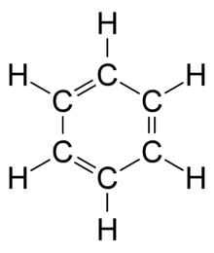
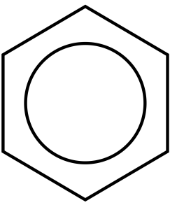
Arény
uhľovodíky s uzavretým reťazcom
sú to aromatické uhľovodíky (majú charakteristický zápach)
v molekule arénu je zoskupenie 6 uhlíkov do kruhu – benzénové jadro

Slide 7
Vlastnosti arénov
Názov aromatické zlúčeniny vznikol pôvodne pre voňavé prírodné látky v rastlinách, koreninách z exotických krajín.
Sú uhľovodíky, ktoré majú v molekule zoskupenie šiestich atómov uhlíka, ktoré sú usporiadané do kruhu (cyklické a majú zatvorený reťazec).
Sú veľmi dobré rozpúšťadlá.
Ak majú kondenzované jadro sú tuhé látky a horia čadivým plameňom.

Slide 8
Benzén C₆H₆
Je to najjednoduchší arén.
Je to horľavá, zapáchajúca, jedovatá kvapalina, má karcinogénne účinky.
Napriek tomu patrí medzi významné suroviny chemického priemyslu.
Používa sa ako rozpúšťadlo, pri výrobe ďalších chemických látok.
Pri vdychovaní – poškodenie CNS, porucha tvorby červených krviniek.

Slide 9
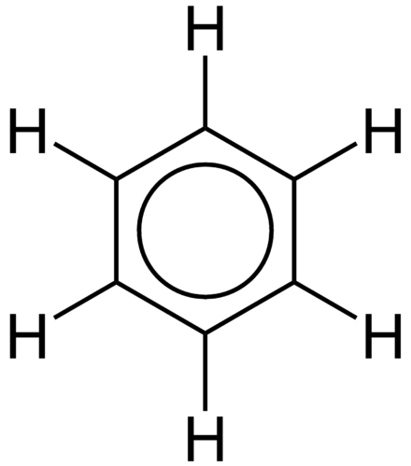
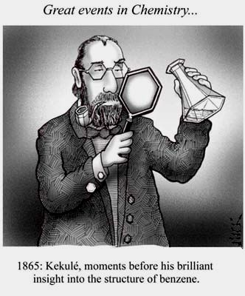
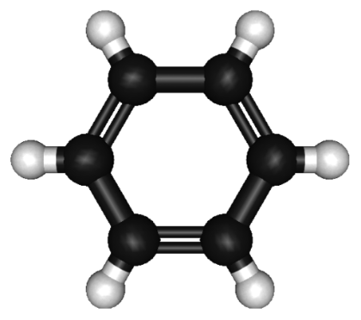
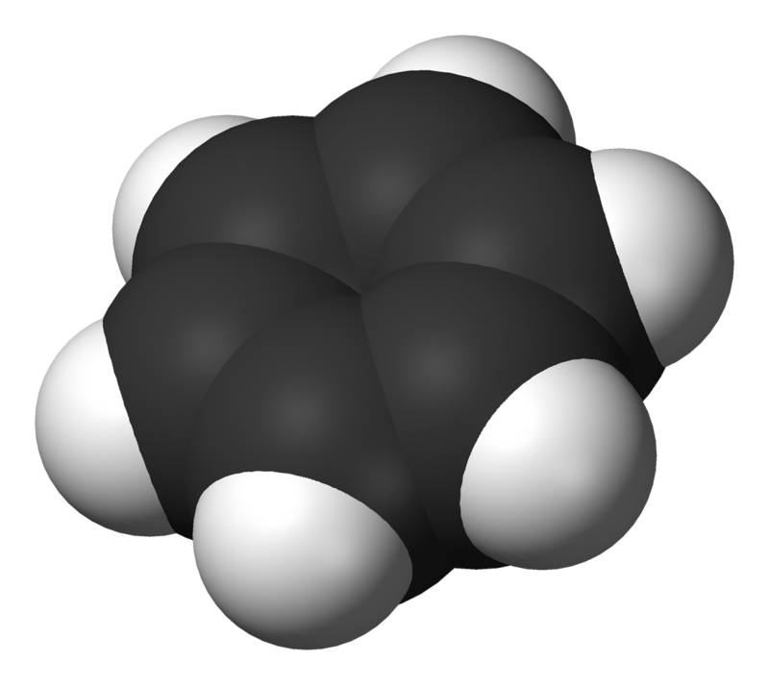
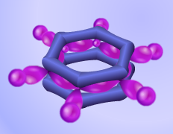
Benzén C₆H₆

Slide 10
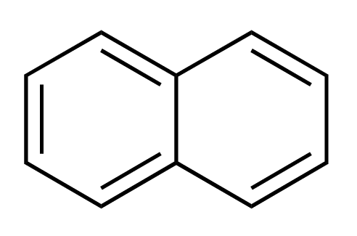
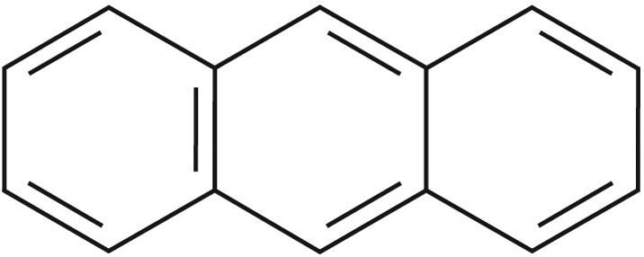
VÝZNAMNÉ ARÉNY
NAFTALÉN
ANTRACÉN

Slide 11
Ďakujem za pozornosť!

